Slide 1

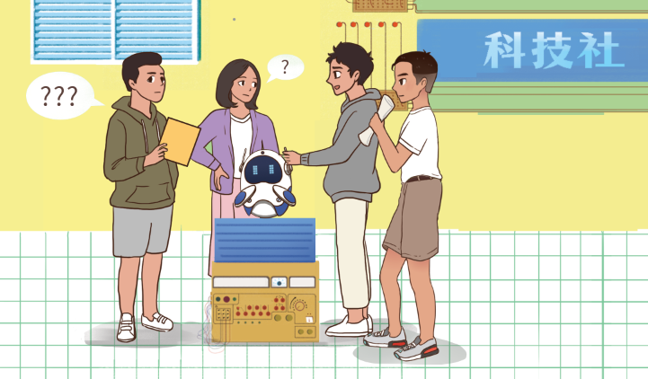

第十三课
RFID技术与溯源系统
主讲人：老师

Slide 2
1
了解溯源系统
2
了解RFID技术
3
Python实现RFID溯源系统

Slide 3
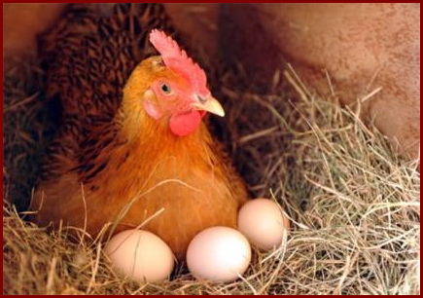
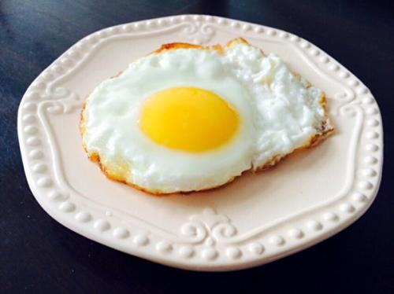
思考：
同学们，平时在家里我们都吃过鸡蛋，看着鸡蛋，我们可能会有疑问，它从母鸡那生出来，是怎么到达你手上的呢？
？

Slide 4
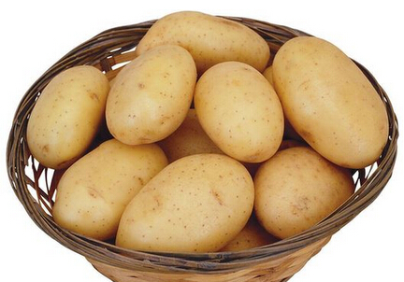
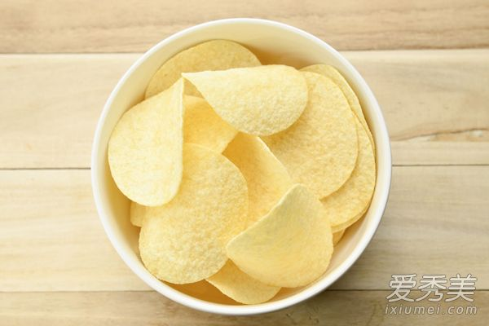
引入：
平常我们都会吃零食，同学们有没有想过我们吃的零食它们是怎么加工出来又怎么到达我们手上的呢？
？

Slide 5
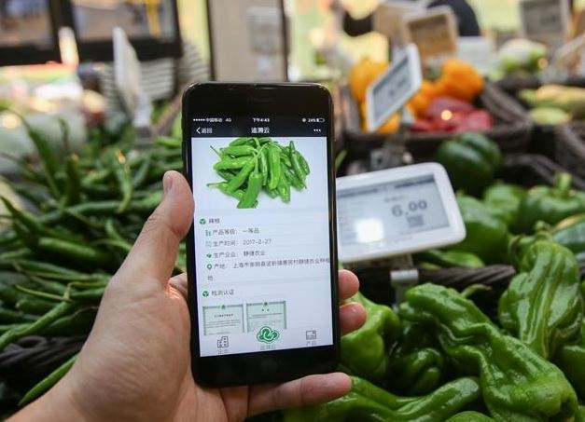
引入：
如果想了解这些农作物的种植、生产甚至是运输、销售过程，我们就可以通过 “ 溯源系统 ” 来了解这些信息了！

Slide 6
一、溯源系统

Slide 7
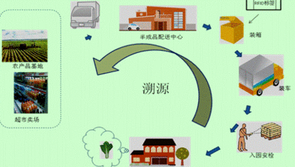
了解溯源系统
溯源系统，它可以追溯食品的从生产到发售，再到我们买到食品的整个过程。比如我们如果在番茄的种植、销售过程中使用了溯源系统记录了相关信息，那么我们就可以在购买这些番茄时，了解到番茄的种植时间、种植地址、种植过程中什么时候施肥、使用的设备或者技术除虫，再到采摘的时间、运输地点，再到批发市场进行销售的完整流程。

Slide 8
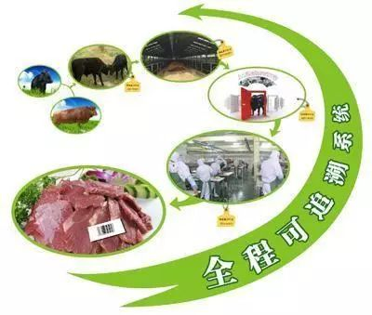
了解溯源系统
当然我们使用溯源系统并不是为了探究我们吃的番茄在什么时候施肥，而是为了可以检查这些农产品的销售信息是否真实，以及这些农产品如果有什么问题，也可以找出是哪个环节出了问题，以便于商家进行改进或者追责。

Slide 9
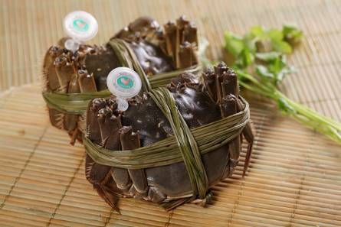
了解溯源系统
比如每到中秋节，阳澄湖大闸蟹就会出现在全国各地，但是这些挂着阳澄湖大闸蟹牌子的蟹，就真的是全部都来自阳澄湖吗？毕竟一个湖就只有这么大，里面养殖的蟹是难以供应全国的，所以市场是销售的阳澄湖大闸蟹会有“假货”的存在，而溯源系统就可以在这个时候证明这只大闸蟹的“身份”了，同时保障了我们作为消费者的权益。

Slide 10
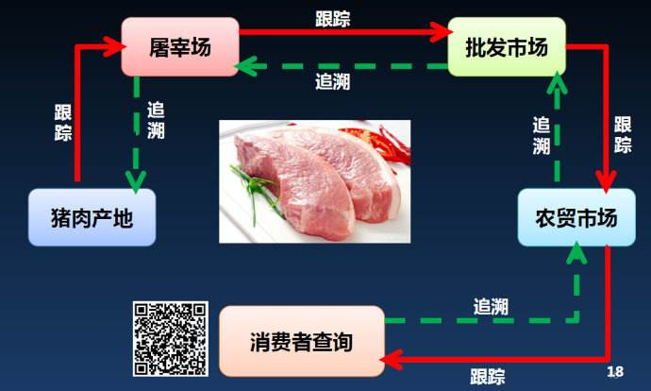
溯源系统的作用
食品溯源属于智能农业范畴，农产品在生产过程中的重要环节可以采集相关数据信息并形成产品可追查的溯源档案，从而形成农产品从原料（幼苗）、生产加工（种植）、质量检测、物流运输等环节的信息监控，通过数据共享，最终服务于消费者，也就是我们。

Slide 11
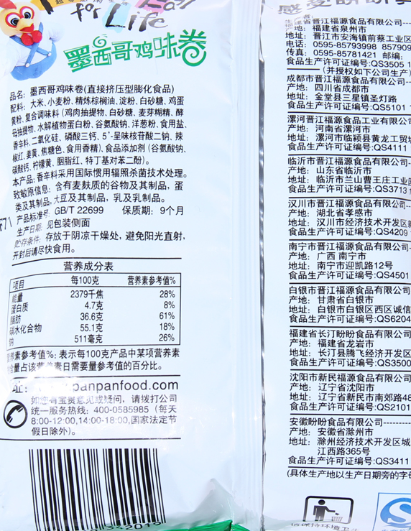
溯源系统对我们的意义
同学们可能就会想，这不是很简单的吗，生产材料生产地点不都一一印刷在食品包装背后吗，还能看到化学成分呢！
溯源系统可没有那么简单，溯源系统可以实现所有批次产品从原料到成品、从成品到原料100%的双向追溯功能。
我们平时吃东西一旦发生问题，就可以通过食品上的标签查询，查出该食品的生产企业、食品的产地、具体农户等全部流通信息，明确事故方相应的法律责任。

Slide 12
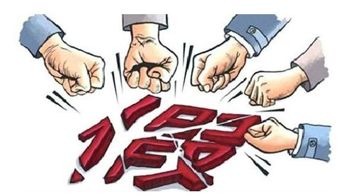
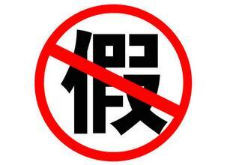
带式输送机
农业耕作是一个非常重要的工作，它关系到人类健康和整个生态循环。随着人们生活质量日益提升，越来越多不同层次的消费者非常重视对农产品的安全、健康与质量，所以人们加入了农产品溯源系统，对弄虚作假坚决说不，保证日常的食品安全。

Slide 13
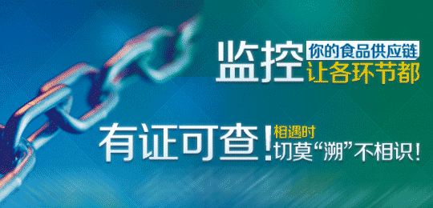
带式输送机
所以溯源系统主要的作用就是让我们可以追溯到农产品的生产过程，这样一方面可以让我们了解到这些农产品的各种信息，另一方面也是保障了我们购买的农产品的质量。

Slide 14
二、了解RFID技术

Slide 15
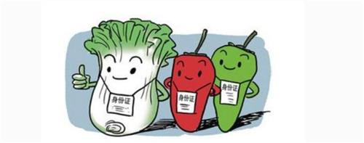
溯源系统的过程：（以温室大棚种植为例）
1.幼苗期：在温室内农作物长出幼苗后，在温室内选择有代表性的农作物，将电子标签挂在农作物幼苗上，并在温室内安装无线RFID读写设备，农业温室智能环境监控系统会定期将采集的环境数据通过RFID读写设备保存到电子标签中。

Slide 16
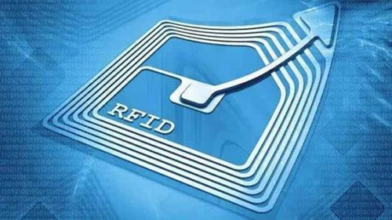
溯源系统的过程：（以温室大棚种植为例）
2.生长期：当操作员通过农业温室监控系统给农作物进行施肥、喷洒农药、灌溉操作时，系统会自动记录操作信息，并将该信息通过RFID读写设备主动发送给电子标签进行保存。

Slide 17
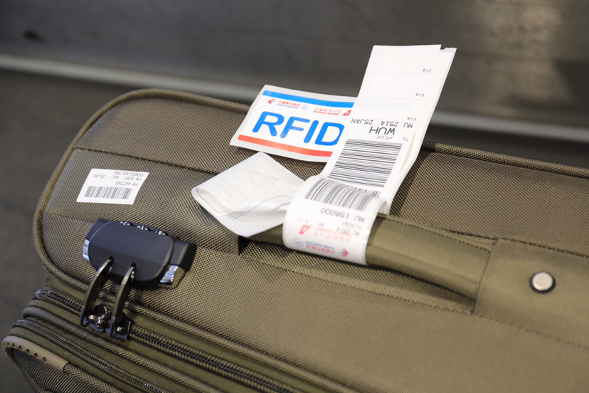
溯源系统的过程：（以温室大棚种植为例）
3.采摘：当农作物结果并成熟以后，操作员会对其进行采摘，加工人员通过RFID扫描设备自动记录下采摘的时间及操作人，保存到RFID电子标签中。

Slide 18
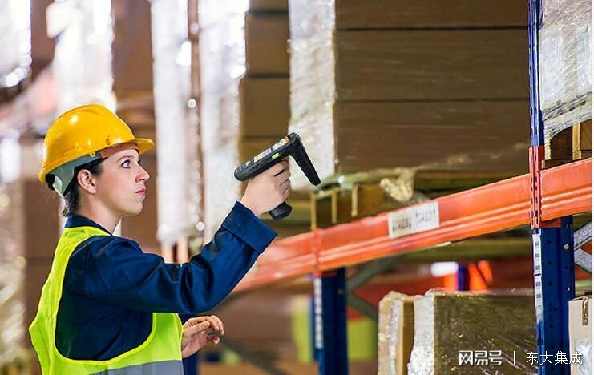
溯源系统的过程：（以温室大棚种植为例）
4.检测农药残留：采摘完毕后，检测人员会对蔬菜作物进行相应的农药残留检测，检测后，检测员会把检测信息保存到该系统。

Slide 19

溯源系统的过程：（以温室大棚种植为例）
5.物流信息：当进行农作物蔬菜运送时，需要将RFID标签进行收回，并重置信息，系统自动生成二维码，通过打印机打印后贴在该温室批次的农作物上，系统生成二维码的同时，自动将记录的生长环境数据、检测农药残留信息、采摘信息与该二维码自动绑定，物流信息系统管理员可以手工维护物流时间，同时也可以使用手机终端应用实现物流开始时间及达到时间的采集。

Slide 20
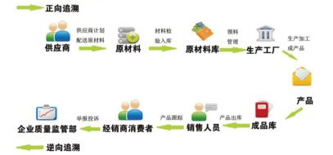
溯源系统的过程：（以温室大棚种植为例）
6.消费者扫描：生成的二维码被贴于蔬菜的包装，消费者可以通过手机二维码程序直接扫描，手机会显示该蔬菜的详细追溯信息，包括生长环境数据、检测农药残留信息等。

Slide 21
了解溯源系统使用的技术
我们要了解什么是RFID这个概念。
RFID是一种射频识别 Radio Frequency Identification 的缩写，其原理为阅读器与标签之间进行非接触式的数据通信，达到识别目标的目的。RFID 的应用非常广泛，目前典型应用有动物晶片、汽车晶片防盗器、门禁管制、停车场管制、生产线自动化、物料管理。

Slide 22
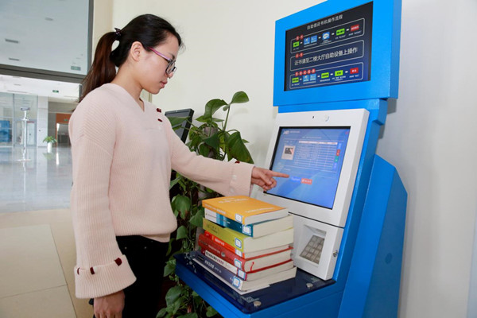
了解溯源系统使用的技术
举个例子：现在图书馆大多数实现无人借书、还书的操作，我们只需要将书放在机器上，机器就能读取书本的信息，比如借书日期、书本名称、书本归类等信息，就是借助了RFID技术。而且一次性能读取多本书籍，非常方便。

Slide 23

了解溯源系统使用的技术
另外还有公交卡、门禁卡、学生食堂使用的饭卡都是属于RFID技术范畴。
有不少农产品质溯源系统利用了RFID无线射频识别技术，农产品从生长到销售各环节的农产品质量安全数据进行及时采集上传，就是保存在这种电子标签中。消费者使用的农产品质量安全追溯查询服务就是从这种电子标签中读取相应的信息，农牧部门也可以通过这种途径来建立农产品质量安全监督管理机制。

Slide 24
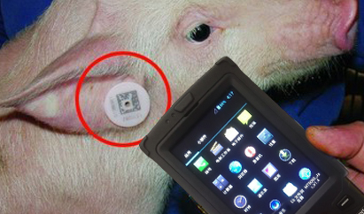
了解溯源系统使用的技术
除了RFID技术溯源系统有时还会使用一物一码防伪标签技术，我们只需要使用手机扫描二维码就能查询到食品的相关信息了。
此外还有激光打码设备在线赋码技术，通过冷激光在线赋码设备，将防伪溯源码通过激光打码系统赋码到包装表面，我们也可以通过手机扫码追溯相关信息。

Slide 25
如何实现溯源系统
了解了RFID整个流程过后，我们应当如何应用到生活当中，如何利用该技术为我们生活提供便利呢？
同学们可以在课后时间利用网络搜索引擎，搜索更多的资料，了解RFID的前世今生，为我们提供了功能、充当怎样的角色。
这节课我们可以通过RFID技术来实现一个简单的溯源系统，并体验溯源系统是如何在采摘、仓储物流的过程中记录信息的，充当一名信息录入人员。

Slide 26

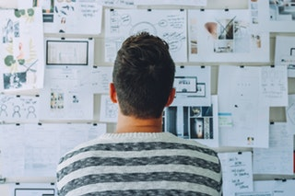
实验探究
了解RFID技术后，我们要怎么用Python控制它呢？
能不能通过自己的努力实现一个简单的小目标，尝试简单地读取RFID的标签呢？

Slide 27
三、编程实现溯源系统

Slide 28

编程注意事项
RFID溯源系统实验要求：
观察流程图、思维导图，判断程序具有什么功能。
实验器材：RFID可读写卡（用于读取信息，写入信息的卡）。
以小组的形式完成实验。

Slide 29
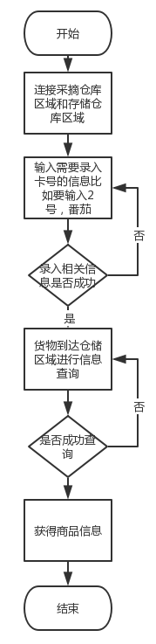
编程注意事项
编程逻辑图（流程图）

Slide 30
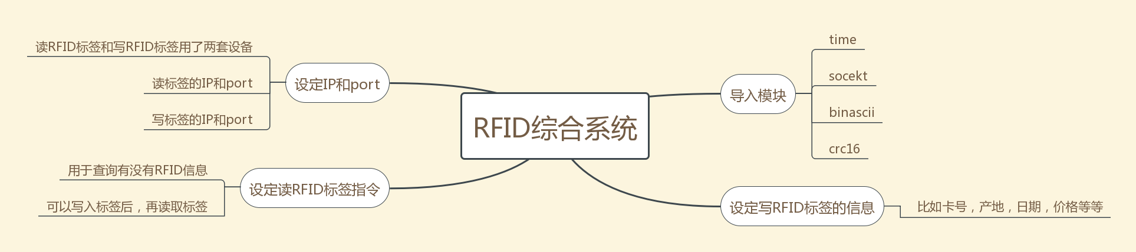
编程注意事项
思维导图

Slide 31
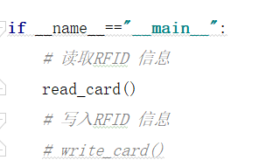
源代码已实现的功能
老师提供的源代码中，已经实现了读取RFID标签和写入RFID标签的功能，同学们运行代码，看看源码实现的效果。
值得注意的是源码中可以同时实现读标签和写标签的功能，如果只需要实现一个，那么注释掉其中一个函数即可，比如下图中已经注释了写入标签的函数。

Slide 32
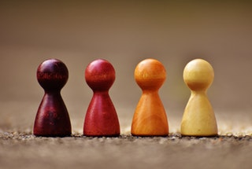
编程注意事项
以小组的形式讨论 5分钟，确定程序的功能，而非盲目开始。
胆大心细，碰见程序出错，需要镇定，查看错误提示，根据错误提示查找正确答案。
注意标点符号等中英文状态，需要使用英文状态的标点符号输入。

Slide 33
观察&思考
这节课我们了解了溯源系统的知识和应用到的RFID技术，但是其实溯源系统还有很多应用的场景和利用了很多不同的技术，请同学们在课后尽量去体验生活中能找到的溯源系统，并将自己的体验过程或者是了解到溯源系统有关的资料记录下来：
 | 例子1 | 例子2
体验过程
应用到的技术
使用感觉&想法

Slide 34

总结
这节课我们了解溯源系统的一些应用例子和简单的原理，但是这些都只是溯源系统的原理或者应用的冰山一角，更多和溯源系统有关的知识和应用方法，需要同学们在课后亲自去体验，在实践中探索更多相关的知识，希望下节课同学们可以分享更多自己了解到的与溯源系统有关的知识！

Slide 35
课后探究&思考
1. 在课后体验身边能找到的溯源系统，并记录相关知识。
2. 了解更多溯源的相关知识。

Slide 36

感谢您的聆听

